Slide 1
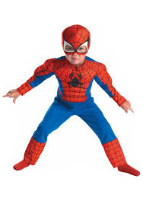
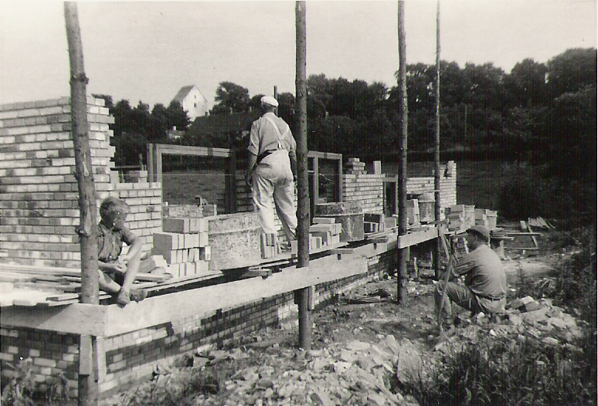
Velkommen til Rulle- og bukke stillads kursus
Mit navn er Kim og jeg er gf-1, gf-2, Struktør faglærer og stilladslærer
her på EUC.
Dagen i dag
Velkomst
Hvem er du - hvad ved du om stillads
Regler
Intro
Arbejde
Frokost ca. kl. 09.30 middag ca. 11-30
Oprydning
Opsamling og evaluering
Pænt farvel

Slide 2

Rygning er forbudt på skolens område.
Hvis dette ikke bliver overholdt - så er det bortvisnings grund.
I pauser eller efter aftale, må man ryge udenfor skolens område.
Øl og spiritus er forbudt.
Narko og andre euforiserende stoffer er forbudt, og hvis det forekommer, bliver man bortvist og politi anmeldt.

Slide 3
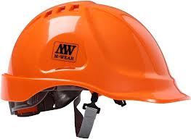
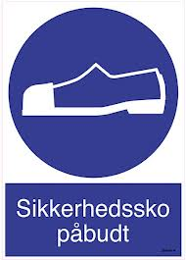
Det første vi skal gøre når vi skal bygge stillads:
Når vi bygger stillads, så har vi ALTID hjelm på og det er ALTID.
Vi har ALTID sikkerhedssko på, når vi bygger stillads

Slide 4

Et fald fra bare en 1m kan give benbrud, hjernerystelser, og andre ting, der er langt værre.
Vær hele tiden opmærksom på dine omgivelser.
Ingen råben og skrigen.
Der må ikke kastes med stillads dele
.
Der må ikke hoppes og springes på stilladset.
Hvis du er i tvivl, så stop og spørg.
Stilladslærers ord er LOV, og han har til enhver tid lov til at bortvise en elev, der ikke retter sig efter reglerne.
Når vi går og bygger tænker vi os om.
Pas på dig selv og andre

Slide 5

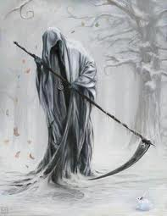
Pas på din krop det er det eneste sted hvori du kan leve.

Slide 6
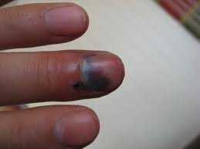
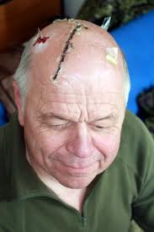
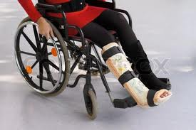
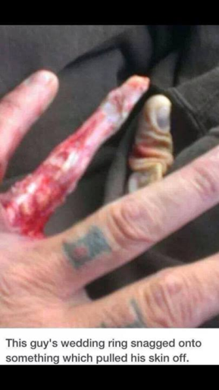
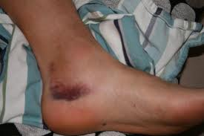
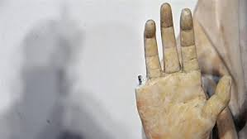
5365
2013

Slide 7
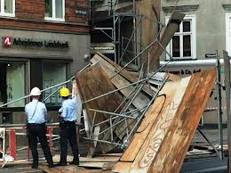
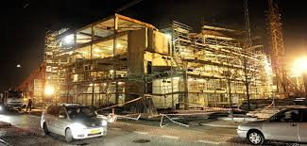
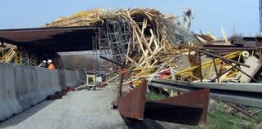
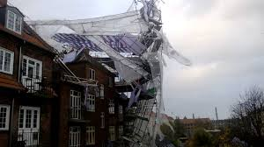
Stillads kollaps
12 Stk. i 2013 og det er kun dem der blev anmeldt.

Slide 8
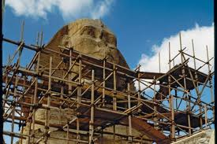
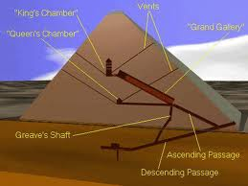

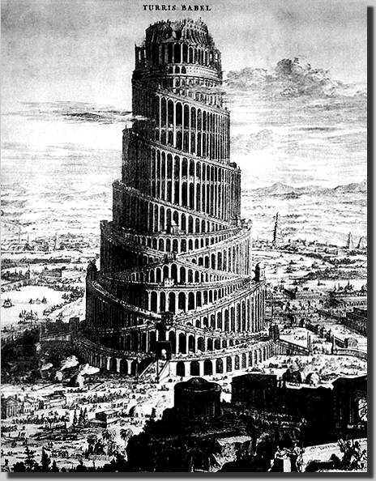
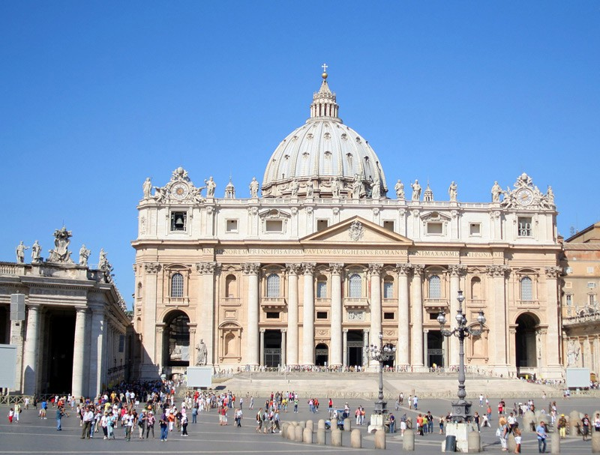
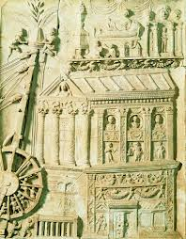
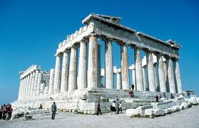
Stillads Historie
Mennesket har haft behov for og har bygget stilladser lige så længe, som man har lavet bygningsværker der var højere end man umiddelbart kunne nå.
Stilladset har altid været et hjælpemiddel til at kunne lave det egentlige arbejde – Babelstårnet, Peterskirken i Rom eller kalkmaterierne i de danske middelalderkirker. Sådan har det været i hele verden og sådan er det stadigvæk i dag.
Op gennem 1900-tallet skete der en stadig udvikling af de stilladstyper, som man brugte til forskelligt arbejde.

Slide 9
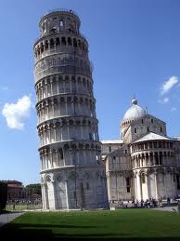

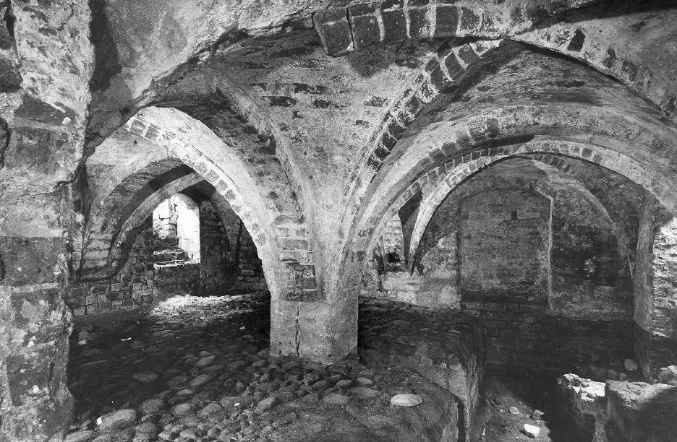
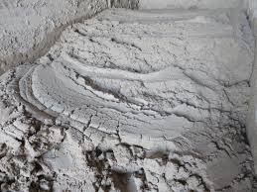
Middelalderen
Grækerne og romerne brugte brændt kalk til fremstilling af mørtel og opdagede, at med brændt kalk blandet med vulkansk aske (cement) kunne der bygges højere, længere og bredere.

Slide 10
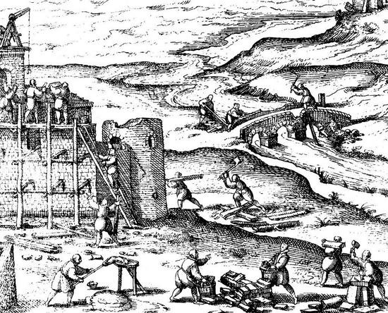
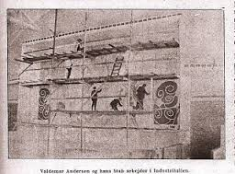
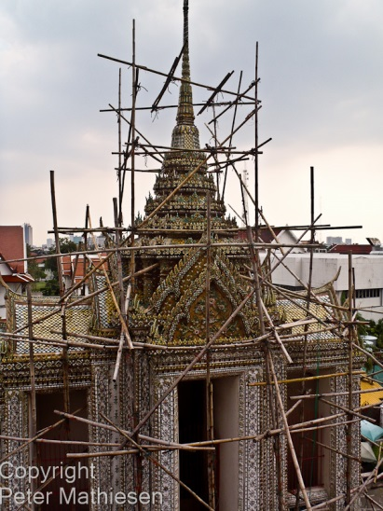
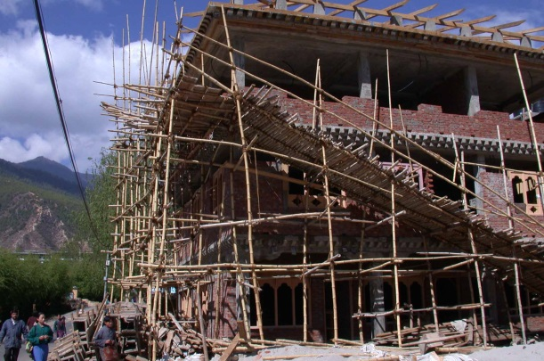
De første stilladser blev bygget i træ.
Ca. år 1400 -1500
1980

Slide 11
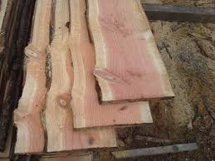
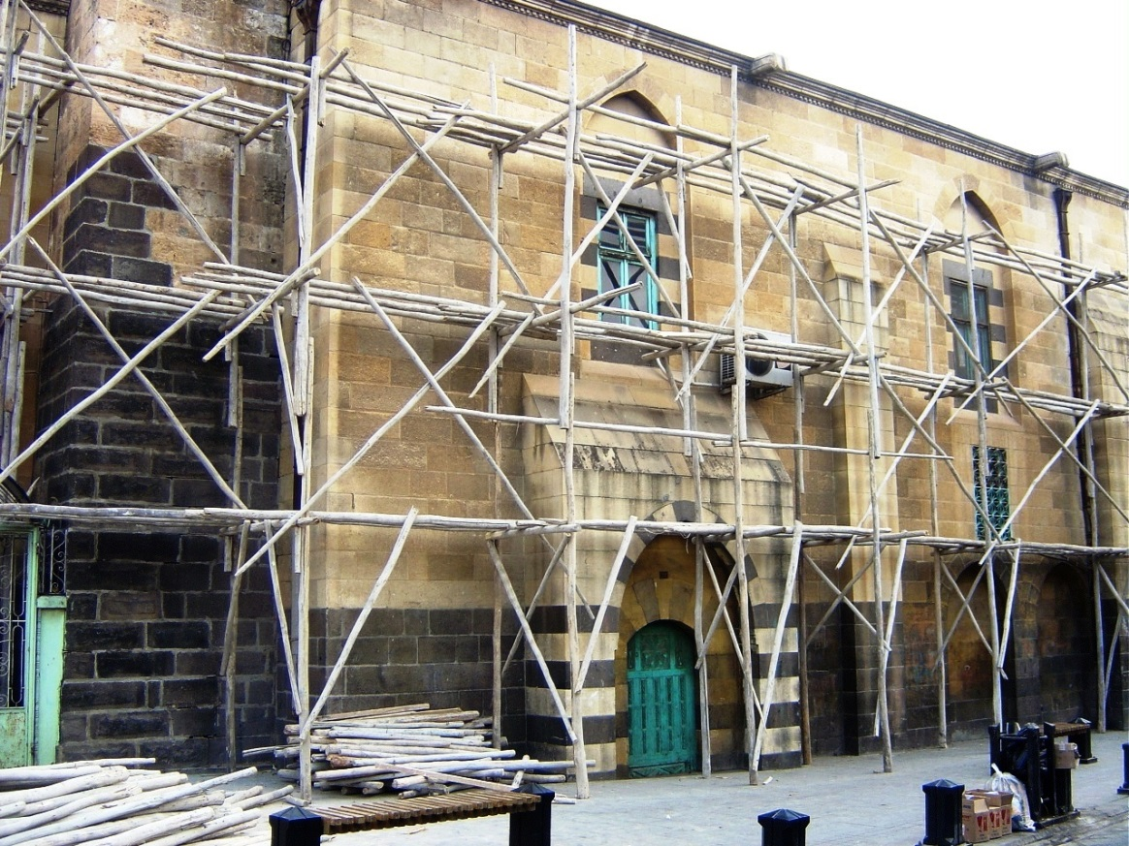
Stigestillads
Stigerne blev forbundet med kalmarbrædder og bundet sammen.
Ca. år 1800 -1930

Slide 12
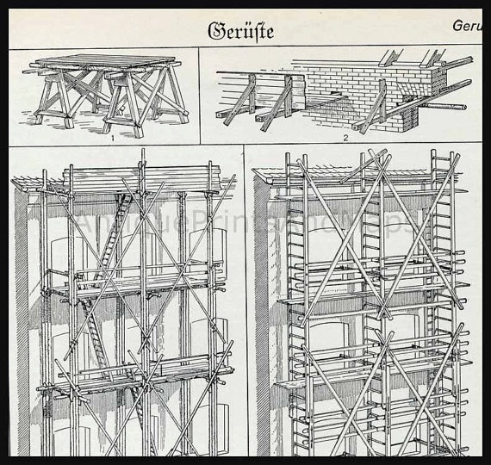

Slide 13
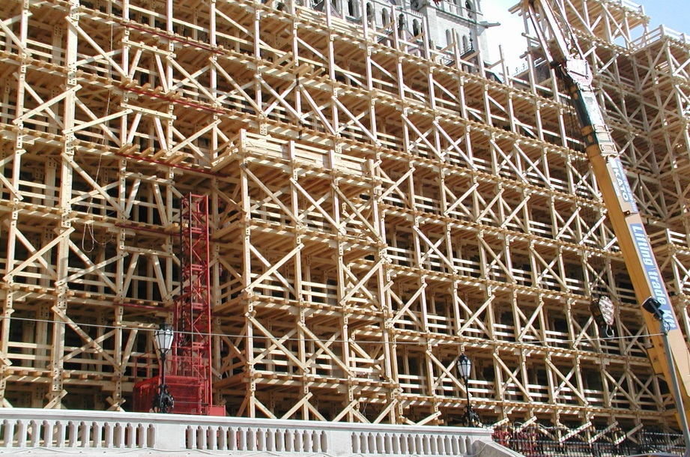
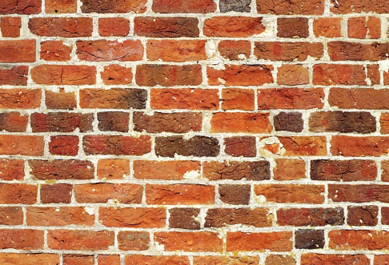
Bom stillads

Slide 14
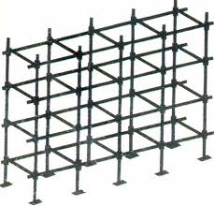
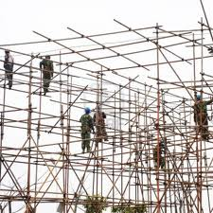
Stålstillads blev opfundet i USA sidst i 1800 tallet
Denne måde bygger vi stadig på i dag, dog bare med nye materialer. Det er bedre angående styrke, træk og fleksibilitet.

Slide 15
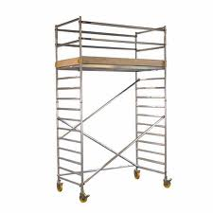
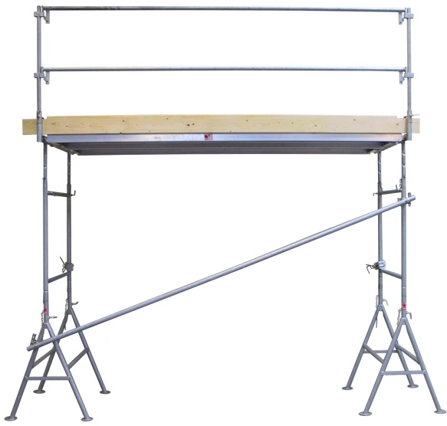
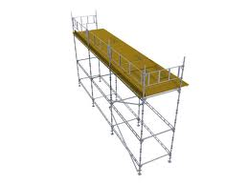

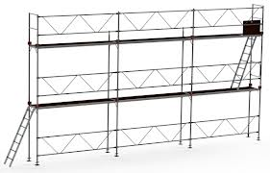
Stilladstyper
Rullestillads
I dag
Bukkestillads
Murerstillads
Rammestillads
Stiger

Slide 16
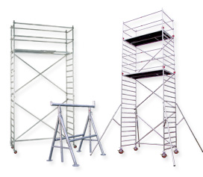
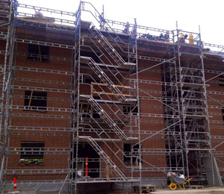

Hvad må man bygge af stilladser:
Uden stillads bevis må man bygge op til 2 meter.
Med et ”Bukke og rullestillads bevis” man bygge op til 8 meter udendørs og 12 meter indendørs.
Med et 3 ugers stillads kursus må man bygge forankringsstillads op til tagrenden eller 30 m Desuden må man udfylde stillads skilte osv.
Med en toårig stilladsuddannelse må man bygge alt slags stilladser + overdækning og arbejde offshor.

Slide 17
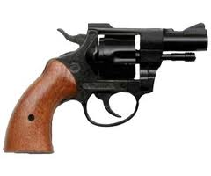


Stilladsbekendtgørelsen
Hvad er stilladsbekendtgørelsen ?????
Europa Parlamentet har udstedt et direktiv 2001/45/Ef af 27.juni 2001.
Kort og godt - det er en beskrivelse af hvordan med minimums krav bygger et stillads, så ikke vi kommer til skade nu og her og på lang sigt.

Slide 18
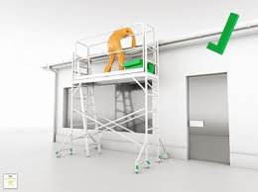
Nå vi arbejder i højderne skal vi altid anvende det tekniske hjælpemiddel der er bedst egnet.
Det tekniske hjælpemiddel skal være dimensioneret til arbejdets art, så vi kan færdes og arbejde i sikkerhed.
Hvad kan der menes med det? Kom med nogle bud.

Slide 19
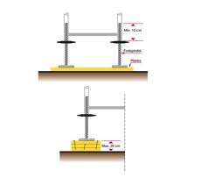
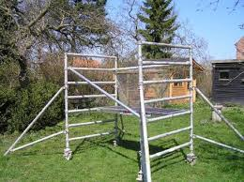
Et stillads skal altid være anbragt på et plant og bæredygtigt underlag.
Et underlag må ikke være højere end 20 cm.
Her er et rullestillads, der skal bygges op i 8 meter Hvad vil der ske?
Er asfalt et bæredygtige underlag?

Slide 20
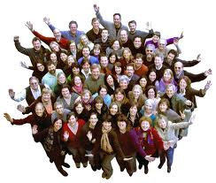

Foranstaltning til kollektiv beskyttelse skal altid gå forud for foranstaltninger til individuel beskyttelse.
OS
MIG MIG
MIG MIG
MIG MIG
MIG MIG
MIG MIG
Eks hvis du fjerner et rækværk skal du erstatte med et andet.

Slide 21
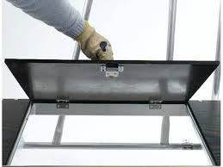
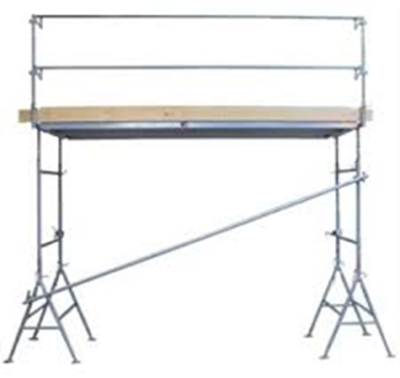

Stilladset må kun være gennembrudt på steder med adgang til og fra stiger.
Bukkestillads stige for enden eller midt på.

Slide 22


Stiger
En stige skal rage mindst 1m over indgangs niveauet
Stiger skal sikres mod udskridning -
enten ved et beslag eller bindetråd, reb etc.
Stiger skal efterses hver gang de benyttes og ellers hver 12. måned. Dette skal gøres af en særlig sagkyndig person.
Der må transporteres lette og håndterlige byrder på en stige.
Når der arbejdes på en stige, skal der forefindes en kollega i området.
Man må ikke bruge de sidste 3 trin på en stige.
Ved arbejde på en stige over 5m, skal der være en fodmand

Slide 23
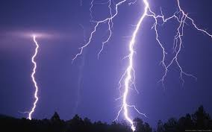
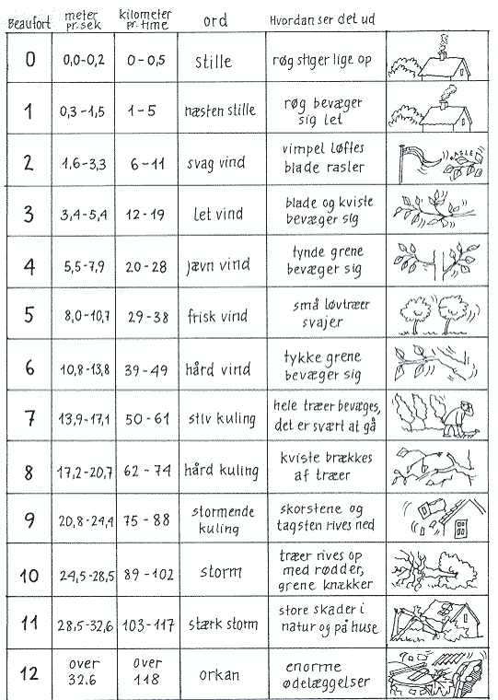

Midlertidigt arbejde i højden må kun udføres når vejrforholdene ikke udgør en risiko for dig og andre.
Pas på i tordenvejr - metal tiltrækker strøm.

Slide 24
Til opstilling af et stillads, må der kun bruges dele, der hører til samme stillads type.
Hvorfor må der ikke bruges andre dele?
Rullestilladser skal være forsynet med passende anordninger, som forhindrer utilsigtede bevægelser.
Hvad kunne det være?
Alle stilladser skal være forsynet med rækværk.
En håndliste i 1 meters højde.
En knæliste i 0,5 meters højde.
og fodlister der er mindst 15 cm høje.

Slide 25




Rækværk på med det samme.
Man kan kun undlade rækværk, hvis der er mindre en 0,30 meter ind til en fast bygningsdel.
Hvad tænker du om det ?
På stilladsdæk må der ikke arbejde fra stiger, skamler og andre løsdele.

Slide 26


Hvor der er risiko for at genstande eller materialer kan falde ned fra stilladset, skal der træffes passende foranstaltninger til sikring af omgivelserne.
Hvis der er risiko for påkørsel af stilladset – hvilke foranstaltninger kan så foretages?
Når der bygges i byer og andre steder på veje, stier og fortove kan myndighederne også blive involveret. Da skal man have tilladelse af Teknisk Forvaltning og under særlige forhold skal politiet også give deres tilladelse.

Slide 27



Når vi starter med at bygge et rullestillads, så skal vi sørge for, at bunden er fuldstændig vandret.
Vi lægger stilladsdækkene for hver 1 meter og forskudt til næste lad således, at rækværk kan monteres først.
Husk diagonalerne
Husk at låse hjulene
Husk alle 4 støtteben

Slide 28

Husk de 4 støtteben.
Husk fodspark.
Lovlig byggehøjde for rullestillads:
Ude 8 meter.
Inde 12 meter.
Man må kun kravle op i et rullestillads Indvendigt.
Hjul skal være punktér fri og være forsynet med ”EN 1004” og have påstemplet oplysning om Tilladt Belastning.
Pas på dig selv og andre.

Slide 29

Husk rækværk
Husk tryk udligner
Samme regler bukkene skal stå i lod og vatter.
Diagonal ved brug af forhøjer
Opgang til stillads (stige).
Mindst 1 meter over indstigningens sted.

Slide 30
Belastningskrav
Belastnings klasse | A Jævnt fordelt last |  | B Koncentreret last 500 x 500 mm |  | C Koncentreret last 200 x 200 mm |  | D Last på delareal
 | KN/m² | Kg/m² | KN | Kg | KN | Kg | KN/m² | Kg/m² | Delareal m²
1 | 0,75 | 75 | 1,5 | 150 | 1,0 | 100 | Ikke relevant
2 | 1,5 | 150 | 1,5 | 150 | 1,0 | 100
3 | 2,0 | 200 | 1,5 | 150 | 1,0 | 100
4 | 3,0 | 300 | 3,0 | 300 | 1,0 | 100 | 5,0 | 500 | 0,4 x A
5 | 4,5 | 450 | 3,0 | 300 | 1,0 | 100 | 7,5 | 750 | 0,4 x A
6 | 6,0 | 600 | 3,0 | 300 | 1,0 | 100 | 10,0 | 1000 | 0,5 x A

Slide 31
Belastningsklasser
Breddeklasser
Breddeklasser i henhold til DS/EN 12811-1
Breddeklasse | Bredde i meter
W 06 | 0,6 ≤ W < 0,9
W 09 | 0,9 ≤ W < 1,2
W 12 | 1,2 ≤ W < 1,5
W 15 | 1,5 ≤ W < 1,8
W 18 | 1,8 ≤ W < 2,1
W 21 | 2,1 ≤ W < 2,4
W 24 | 2,4 ≤ W

Slide 32


Den først januar 2014 er det bestemt, at når vi bygger, så skal vi have rækværk på med det samme, hvis der er fare for at komme til skade.

Slide 33

Op sætning af rullestillads.
Den gamle måde .
Den nye måde.
Den alternative måde.

Slide 34


Slide 35


Slide 36


Slide 37


Slide 38


Slide 39


Slide 40


Slide 41


Slide 42


Slide 43


Slide 44


Slide 45


Slide 46


Slide 47


Slide 48


Slide 49


Slide 50

En lille film.
Den rigtige måde.

Slide 51

Opsætning af bukkestillads.
Den gamle måde.
Når vi kommer ud på pladsen viser jeg den nye måde.

Slide 52

Bukkestilladser
Rækværk
Gelænderstolpe
Fodliste
Stilladsdæk
Overligger
Diagonal
Forlængersektion
Stilladsbuk

Slide 53

Bukkestilladser
Murerbukkene opstilles på et jævnt og plant underlag. Ved evt. opklodsning anvendes træplader.
Opstilles bukkene på løs sand, skal der anvendes trykudligner. (max 20 cm. opklodsning).
Max. afstand til væg ved murerarbejde er 10 cm.
Max. afstand ved mindre reparationsarbejder er 30 cm.
Typisk er bukkestillads et klasse 3 stillads.

Slide 54



Bukkestilladser
Montere overliggeren – højden på bukken kan nu reguleres typisk fra 1,0 m. til 1,9 m.
Der findes 2 typer overligger på henholdsvis 1,1 m. og 1,2 m.
Overligger med en bredde på 1,1 m. er beregnet til stilladsgulve (3 stk. ”Roldplader”)
Overligger hvis bredde er 1,2 m. er beregnet til 2 stk. aludæk.
Montere låseboltene
Spænd gevindhåndtagene

Slide 55



Bukkestilladser
Monter stilladsvangerne
Monter 3 stk. strøer
De 2 yderste monteres max. 10-15 cm. fra stilladsbukken.
Den midterste strø er en speciel type, der er forberedt til en gelænderstolpe. Desuden går den ned og støtter vangen således at denne ikke vrider sig. For at sikre sig at den ikke hopper af, kan man gøre den fast med et stykke wirebindsel.

Slide 56


Bukkestilladser
Der skal monteres rækværk hvis højden er mere end 2 m.
Under 2 m. kan rækværk være påkrævet, hvis fald til omgivende underlag er forbundet med særlig fare. – f.eks. armeringsjern – trapper – lyskasser – byggepladsaffald.
Der findes 2 typer rækværksstolper henholdsvis almindelige og til hjørner.
Til hånd- og knælister i træ anvendes 32x125 mm.
Til fodlister anvendes 32x150 mm.
Kravet om sidebeskyttelse gælder også for enderne.
Anvendes der træ til hånd- og knælister må afstanden mellem stolper max være 225 cm.

Slide 57

Bukkestilladser
Skal stilladset være højere end 2 m. anvendes der forlængerrammer. De sættes mellem stilladsbukken og overliggeren.
Der må ikke anvendes mere end 2 forlængerammer pr. stilladsbuk.
Max tilladte stilladshøjde er 2,25 m.

Slide 58


Bukkestilladser
Ved stilladser der er højere end 2 m. skal der monteres diagonaler.
Følg montagevejlening for det pågældende fabrikat.
Er stilladset højere end 2 m. skal det fastgøres til væggen.
Typisk anbefaler de fleste fabrikanter at fastgøre i
2,25 meters højde.
Følg montagevejledningen for det pågældende fabrikat.

Slide 59


Bukkestilladser
Som adgangsvej anbefales det, at forlænge stilladset og bruge endegavlen.
Stiger der anvendes som adgangsvej, skal være fastholdt til stilladset, således at udskridning undgås.
Stigen skal rage minimum 1 m. over det øverste niveau, og være fastholdt.
Her er adgangsvejen midt på stilladset.

Slide 60


Bukkestilladser
Et fastmonteret stillads over 2 meters højde skal være forsynes med et skilt, inden det tages i brug.
Skiltet skal oplyse om :
Montagefirma.
Hvor stilladset et opstillet.
Hvad stilladset skal bruges til.
Belastningsklasse.
Last pr. m².
Punktlast.
Montør.
Dato for færdiggørelse.
Underskrift.
Evt. dato for ændring af stillads.

Slide 61

Branche arbejdsmiljørådet.
BAR.
En lille film om bukkestillads

Slide 62




På næste billede er der opsat et bukke stillads.
Prøv at finde så mange fejl som muligt.

Slide 63


Slide 64


Slide 65


Slide 66
En maler er alternativ.
Hvad syntes I om den måde at bygge på?
I skal ikke finde fejl, for det er en stor fejl.
Hvem har ansvaret for dette - dig eller mester?
Hvis arbejdstilsynet kommer - hvem får en bøde?
Hvis politiet kommer, hvad vil der så ske?
Hvis publikum kommer til skade, hvem skal så betale?

Slide 67




Når I bygger, så pas nu på jer selv!
I skal jo nødig ende i den statistik med døde og invalide.

